Slide 1
Blood Donation system

Slide 2
Зорилго
Сайн дурын үндсэн дээр өөрийн хүсэлтээр цусаа өгсөн хүмүүсээс цус авч цус яаралтай хэрэгтэй байгаа хүмүүст яаралтай, зохион байгуулалтайгаар цус шилжүүлэх, цусны бүлгүүдийн хооронд холилгүйгээр цус хандивлах, хандивласан хүмүүсийг бүртгэх

Slide 3
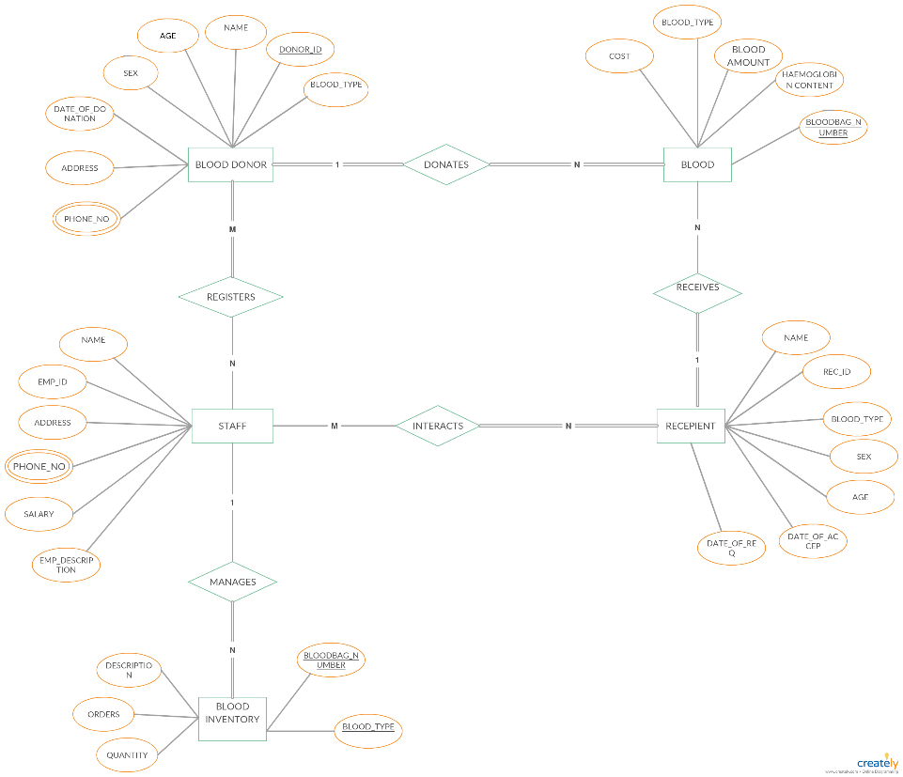
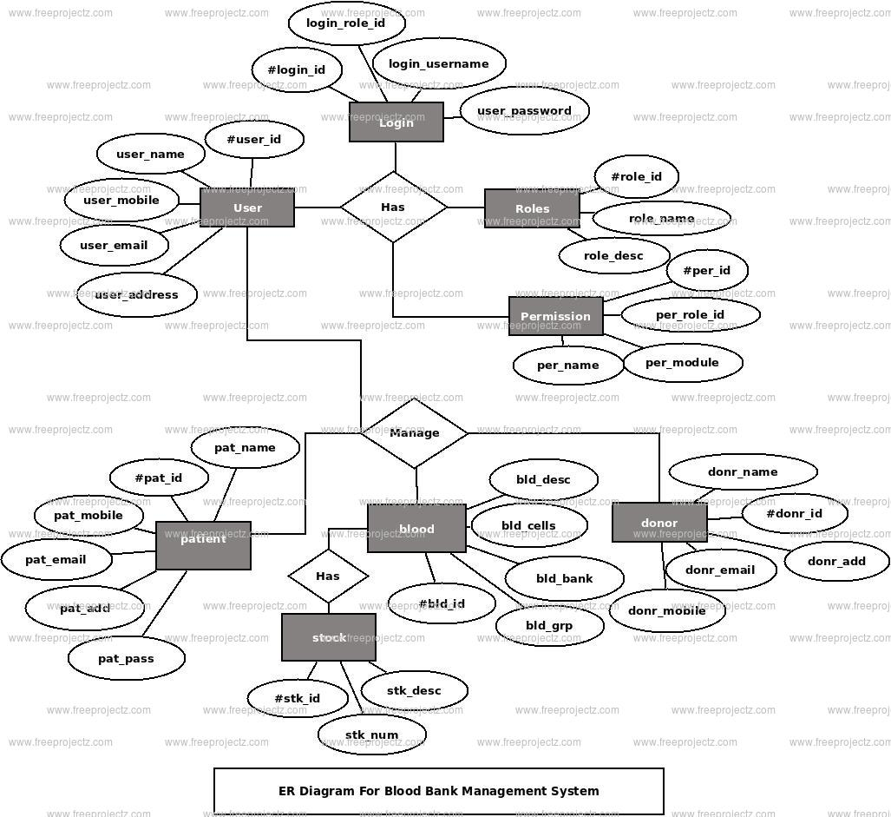
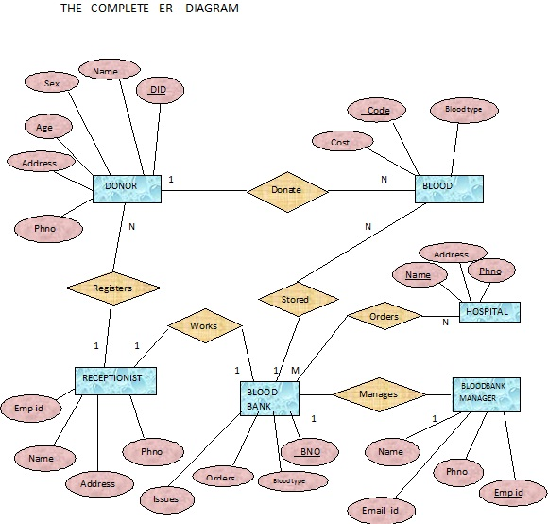
Erd photos

Slide 4
Entity name | Description | Aliases | Occurance
Donor | Цус өгч байгаа хүн | цус хандивлагч
Blood | Нэг хүнээс өөр нэг хүнд шилжүүлж байгаа цус | цус
Reciptient | цус авч байгаа хүн | цус авах хүн
Blood inventory | Цус хадгалах газар | агуулах | Цусны
staff | Зохицуулагч | ажилтан

Slide 5
Define attribute
Blood donor: phone, address, date-of-donation, name, age, donor id, blood type, sex
Blood: Cost, blood type, blood-amount, haemoglobin content, bloodbag-number
Staff: name, imp-id, address, phone-no, salary, emp-descroption
Blood inventory: Description, orders, quantity, bloodbag-number, blood-type
Recepient: name, rec-id, blood-type, sex, age, date-of-accept

Slide 6
Хоорондын хамаарал
Entitiy name | Multiplicity | Relationship | Entitiy name
Donor | 1..N | Donates | Blood
Blood | N..1 | Recieves | Reciptient
Reciptient | N..1 | Interact | Staff
staff | 1..N | Manages | blood inventory
staff | 1..N | Interacts | Donor
blood | N..1 | stored | blood inventory

Slide 7
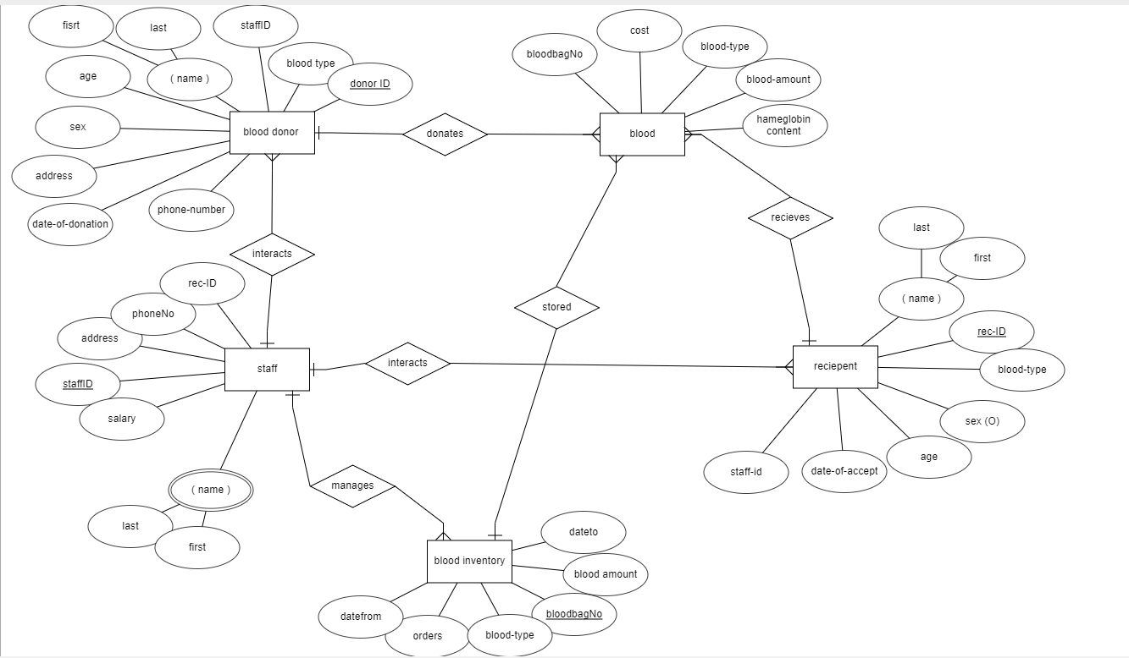
ERD

Slide 8
Logic design:
Donor(date of donation, address, sex, age, phone-number, name, blood type, donorID)
Primary key DonorID
Blood(bloodbagNo, cose, blood-type, blood-amount, hameglobin content);
Foreign key references bloodinventory(bloodbagNo) ON UPDATE CASCADE ON SET CASCADE
Staff(phoneNo, address, staff-id, salary, emp-description, name composite(last name, fisrt name));
primary key staff-id;
Foreign key references reciepent(rec-ID) ON UPDATE CASCADE ON SET CASCADE;
blood inventory(quantity, bloodbagNo, blood-type, orders, descriptions);
primary key bloodbagNo
recepient(staff-ID, name composite(last name, first name), rec-ID, blood-type, date-of rec, sex, age, date-of-accept)
primary key rec-ID
Foreign key staff-ID references staff(staff-ID) ON UPDATE CASCADE ON SET CASCADE;

Slide 13
Normalization
A primary key cannot be NULL
A primary key value must be unique
The primary key values should rarely be changed
The primary key must be given a value when a new record is inserted.

